Slide 1
Кадровый состав
Высшая квалификационная категория – 36 (51,4%)
Первая квалификационная категория – 29 (41,42%)
Без категории – 5 (7%)

Slide 2
Эксперты комиссии по проверке работ ГИА по математике
Шулаева Елена Николаевна
Чеканина Ольга Геннадьевна
Майстренко Оксана Юрьевна

Slide 3
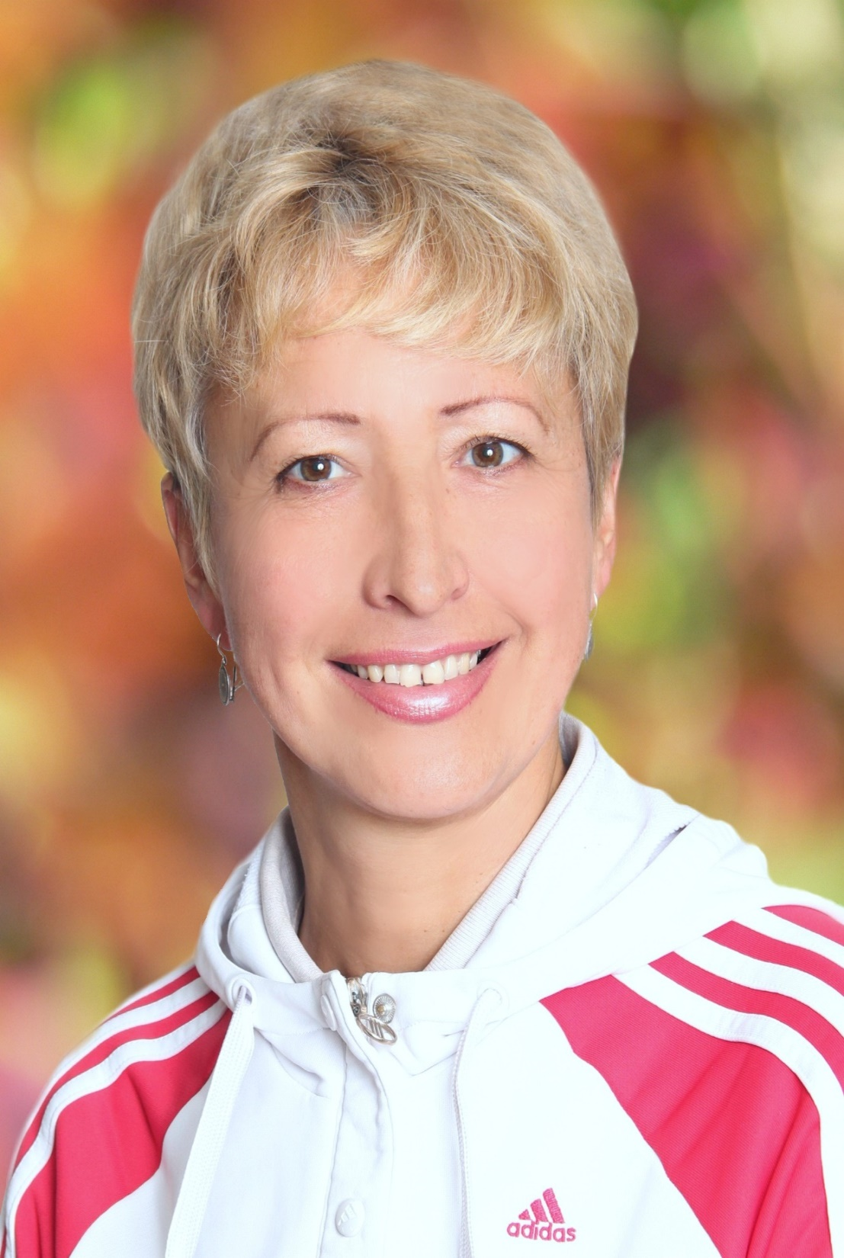
Елена Михайловна Миронова – победитель муниципального этапа республиканского конкурса профессионального мастерства Учитель года «Воспитать человека» в номинации ««Инновации и традиции в преподавании», 2021 г.
т

Slide 4
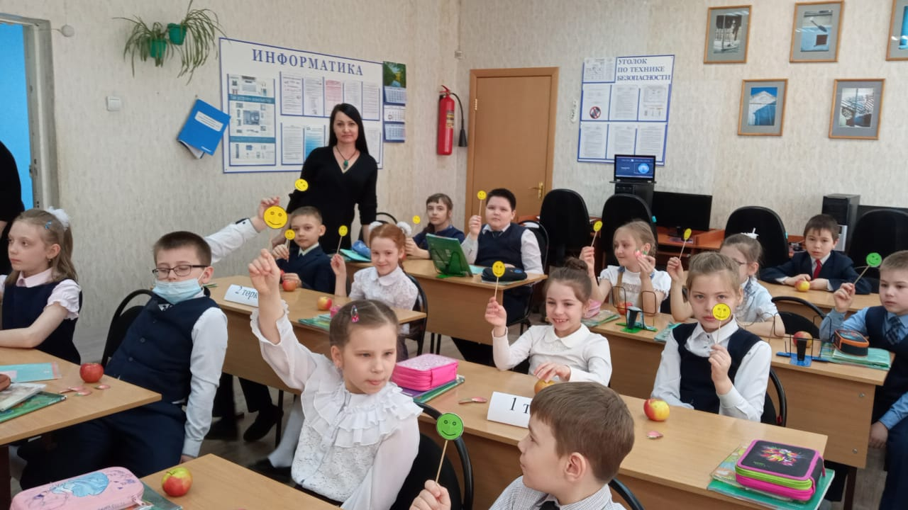
Республиканский семинар для учителей родного (татарского) языка и литературы по теме:
«Современный урок родного (татарского) языка и литературы в условиях модернизации образования»

Slide 5
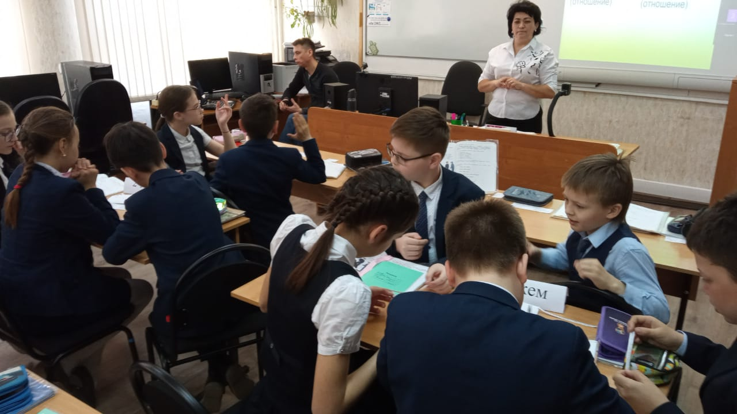

Slide 6
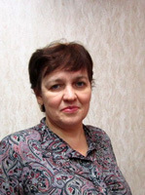
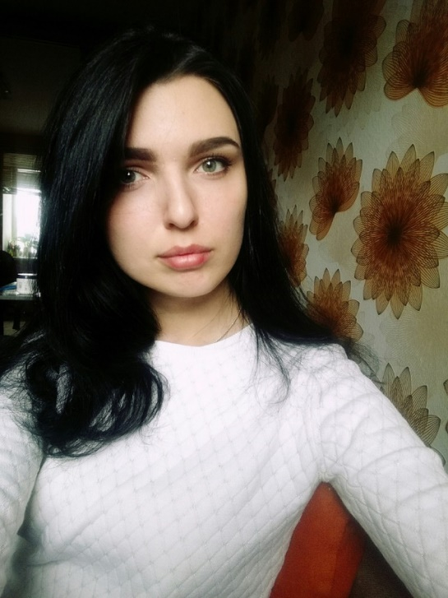
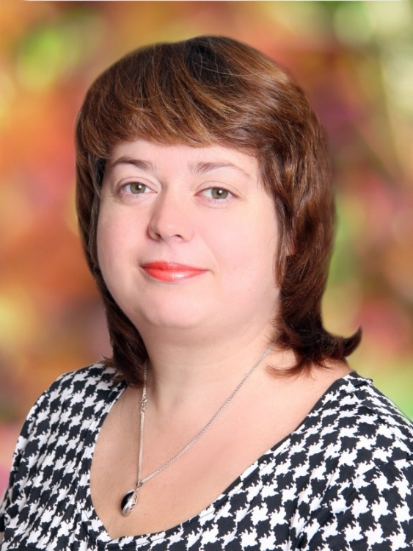
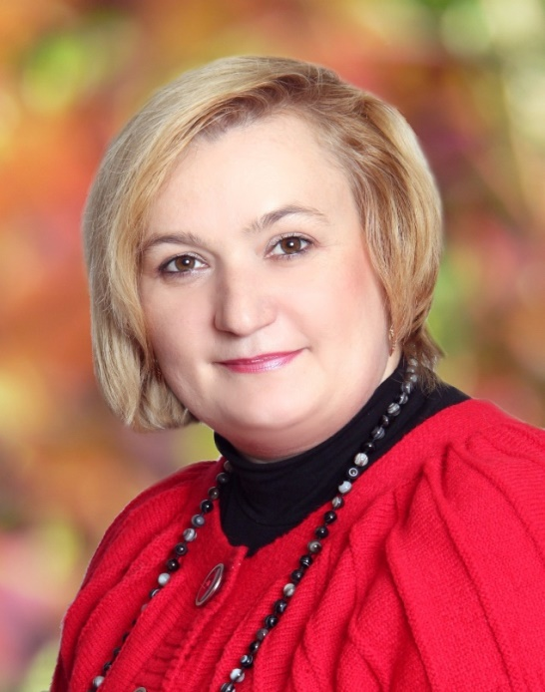
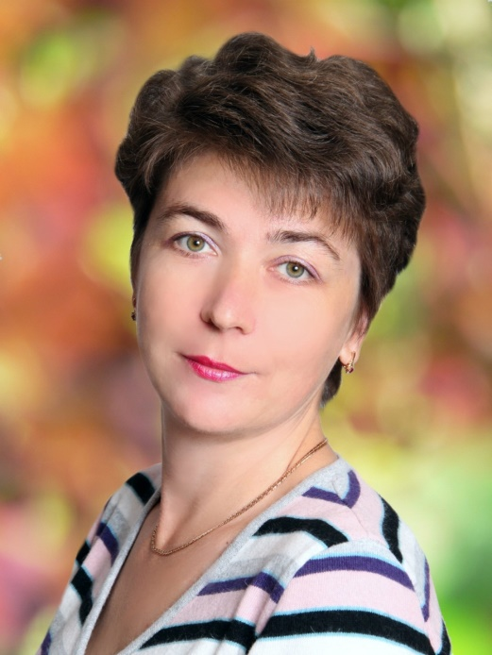
Семинар для учителей математики республики по теме: «Практико-ориентированная обучающая среда как условие повышения качества образования»

Slide 7
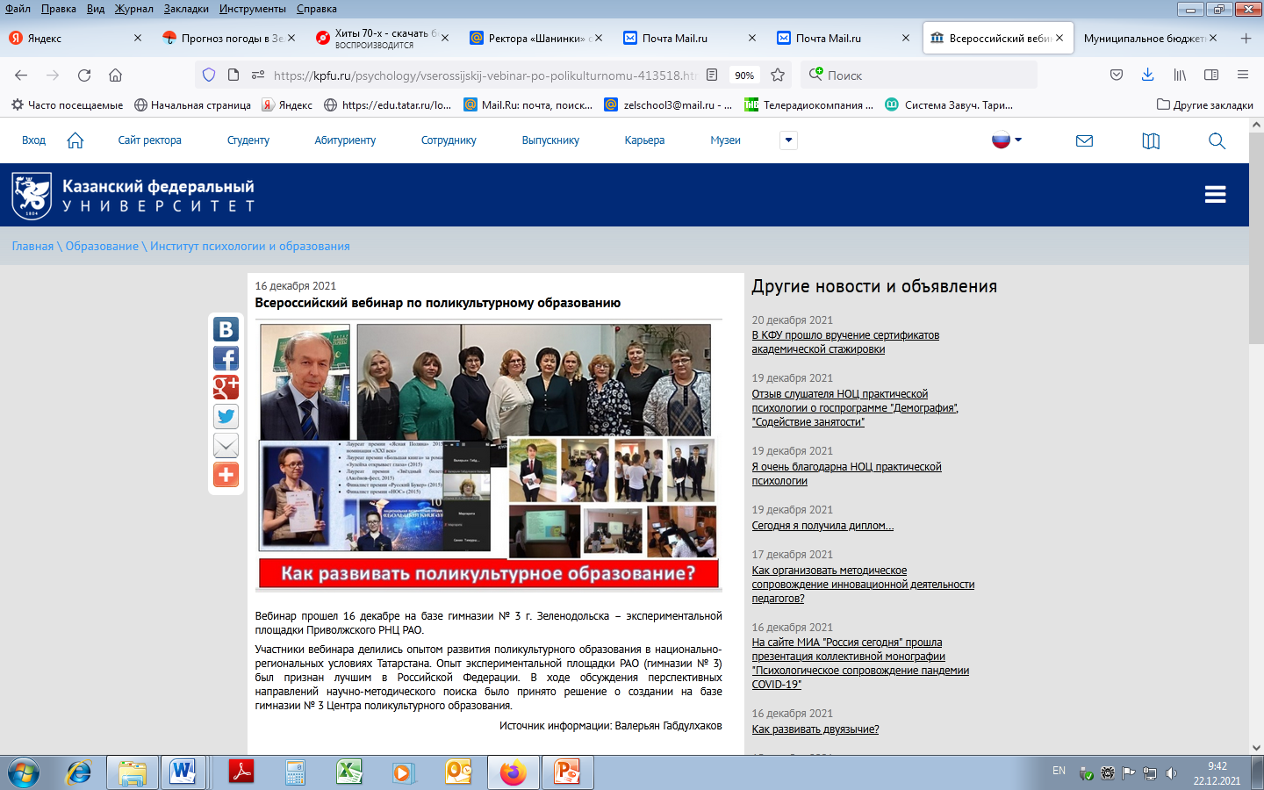

Slide 8
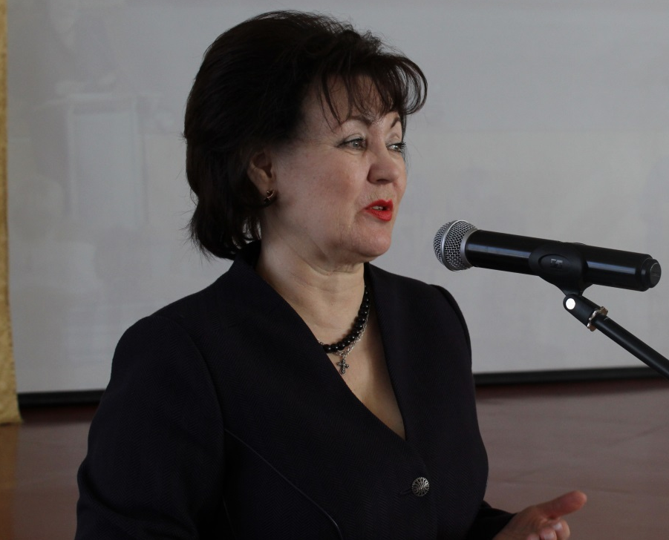
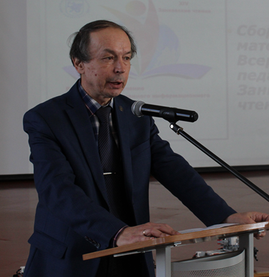
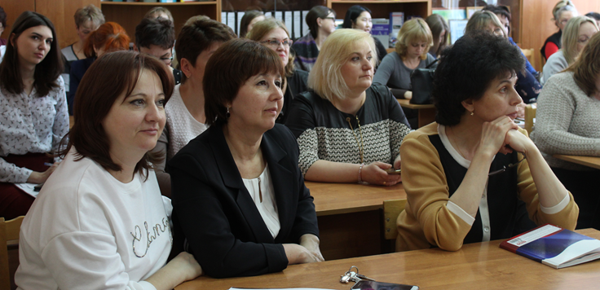
Республиканский этап
Всероссийских Занковских чтений

Slide 9






Публикации педагогов гимназии

Slide 10
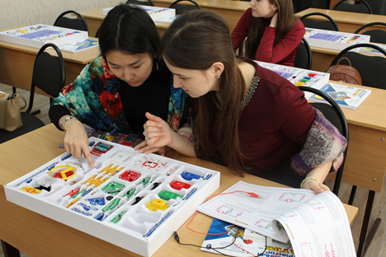
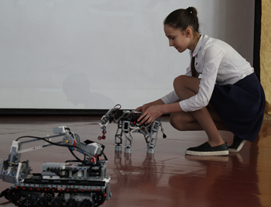
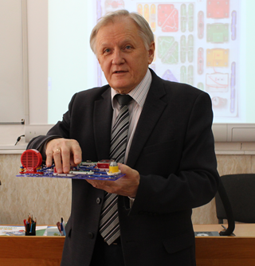
Республиканский этап Всероссийских Занковских чтений

Slide 11
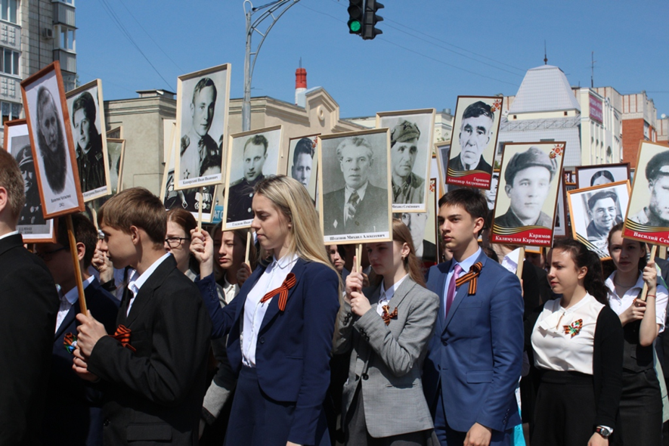
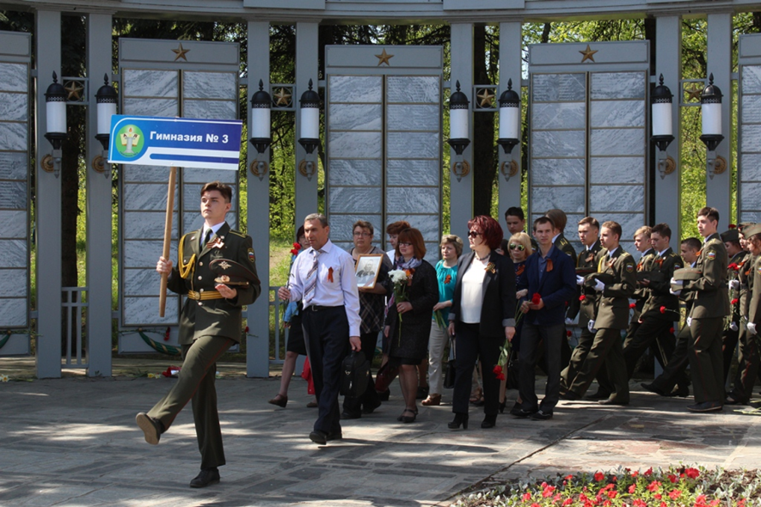
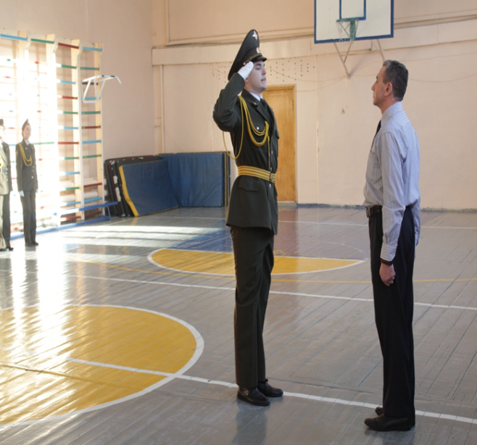
Патриотическое воспитание

Slide 12
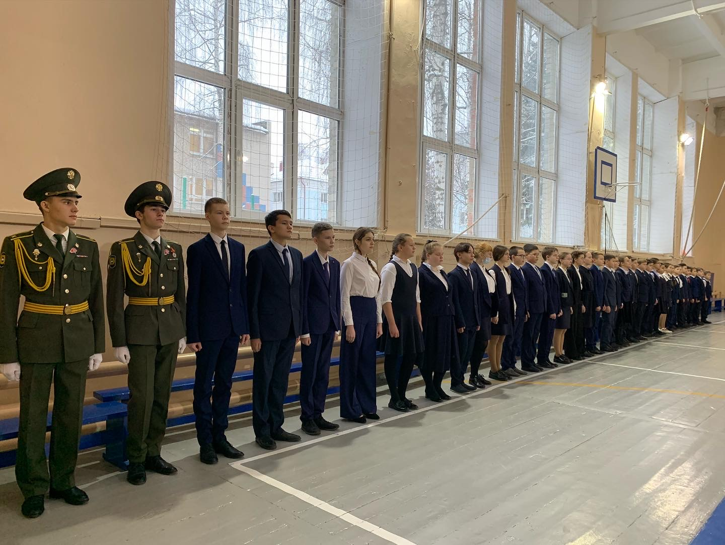

Slide 13
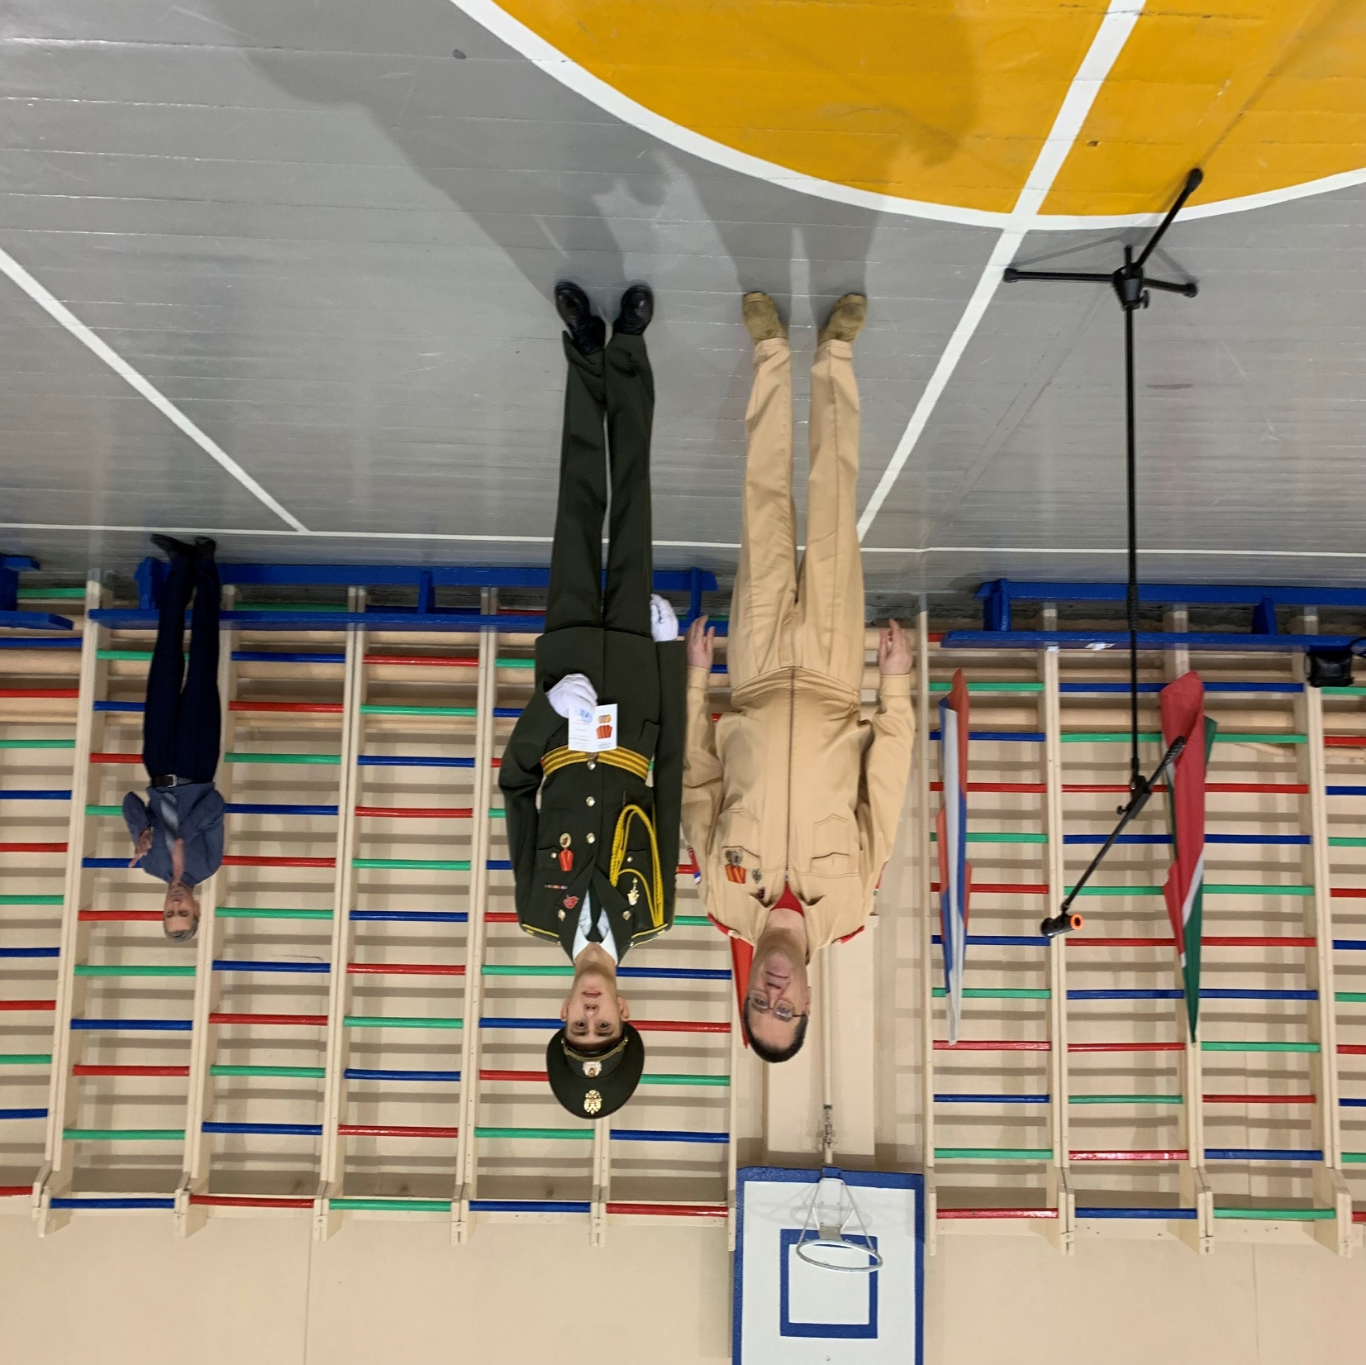

Slide 14
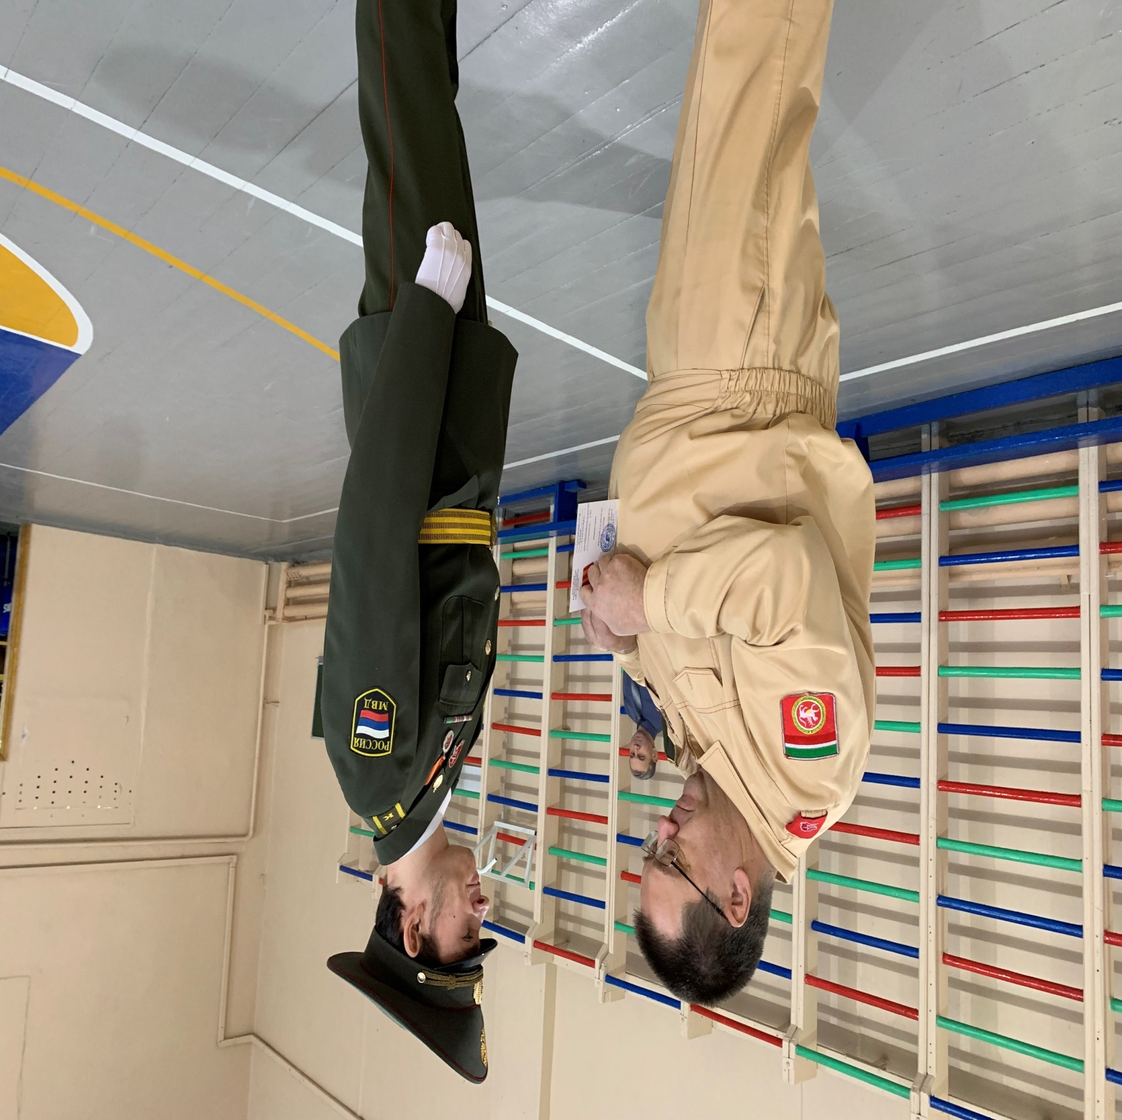

Slide 15
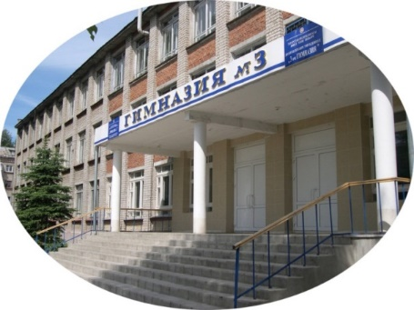


Школьный инженерно-математический центр
2020-2021 учебный год

Slide 16
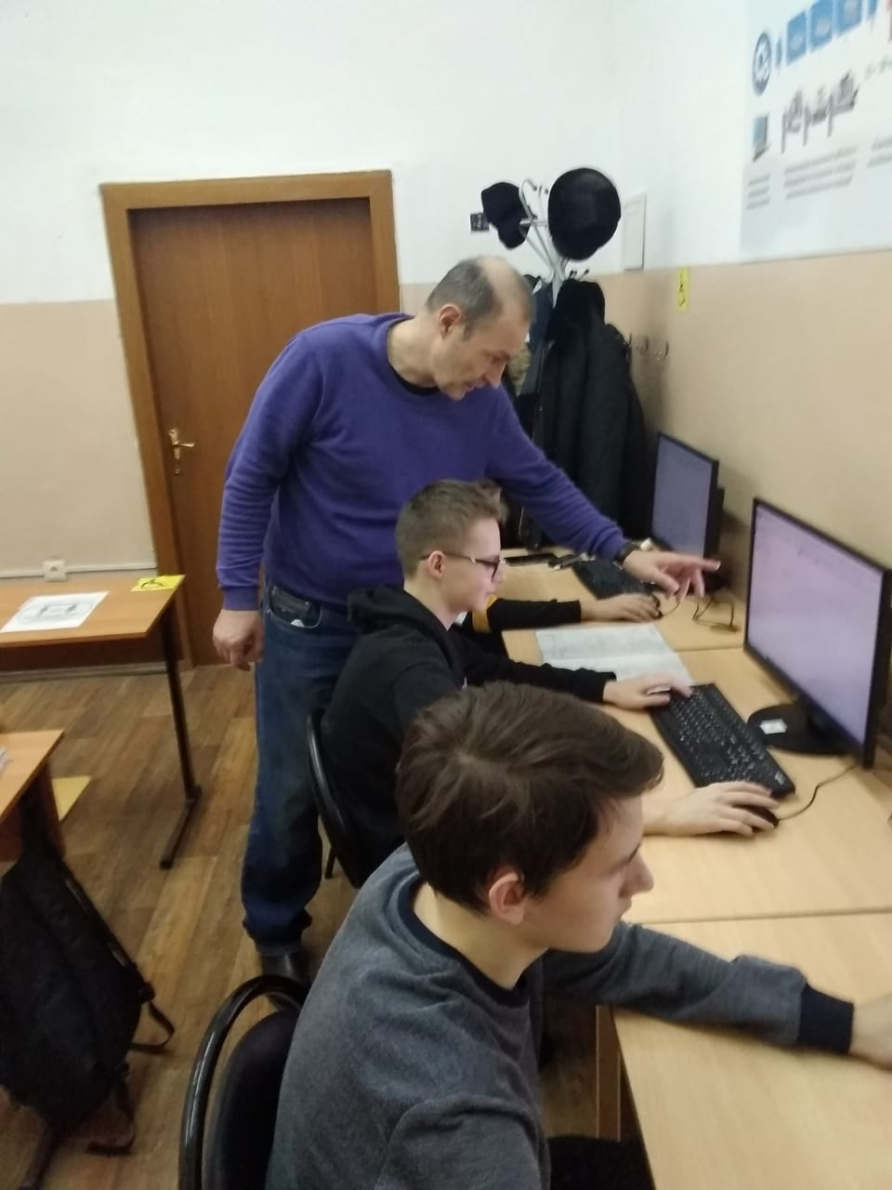
Щербаков Александр Васильевич-преподаватель курса:
«Начертательная геометрия»

Slide 17
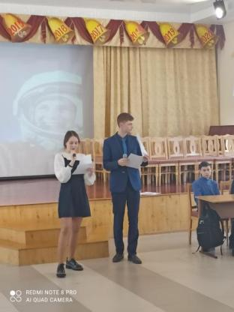
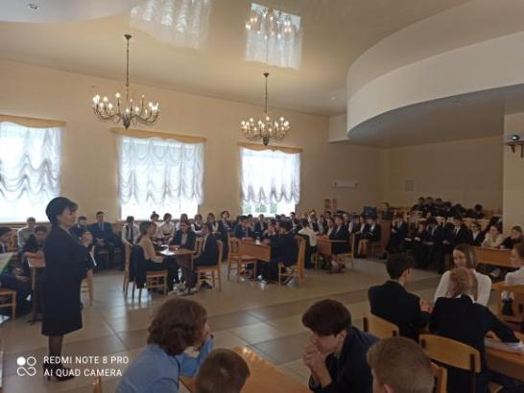
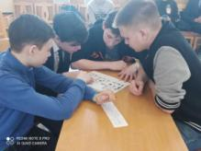
Интеллектуальная игра-викторина «Брейн-ринг», посвященная 60-летию полета человека в космос

Slide 18
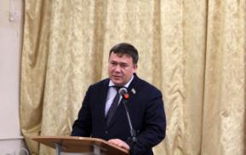
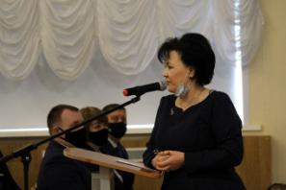
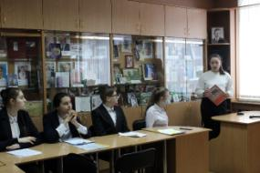
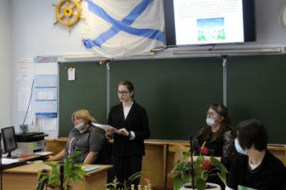
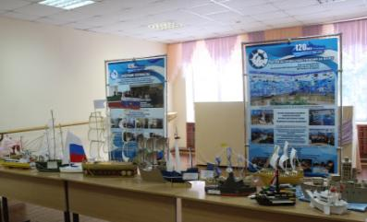
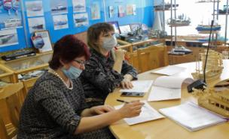
I Международная научно-исследовательская конференция
по судостроению, посвященная Б. Е. Бутоме

Slide 19
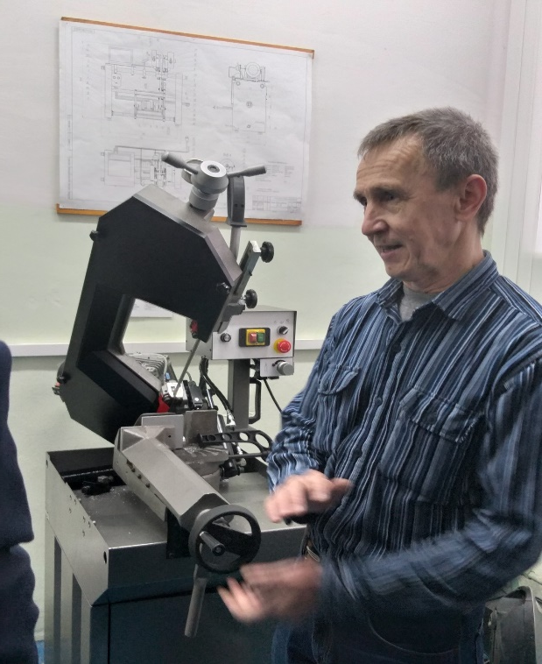
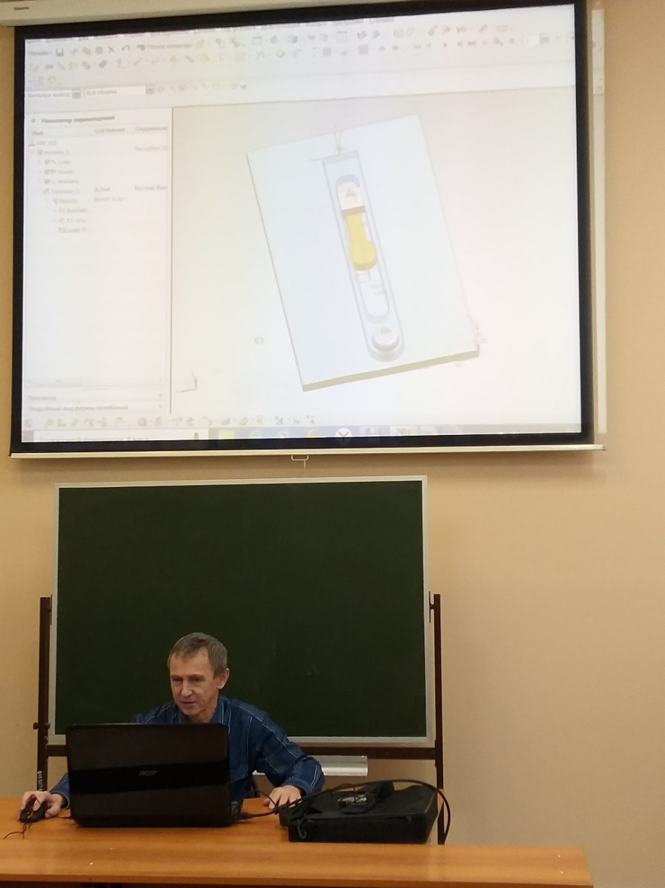
РУКОВОДИТЕЛЬ КУРСА: «ЛАЗЕРНЫЕ ТЕХНОЛОГИИ»
КАНДИДАТ ТЕХНИЧЕСКИХ НАУК,
ЗАВ. КАФЕДРОЙ МАШИНОСТРОЕНИЯ АБЗАЛОВ АРТУР РУДОЛЬФОВИЧ

Slide 20
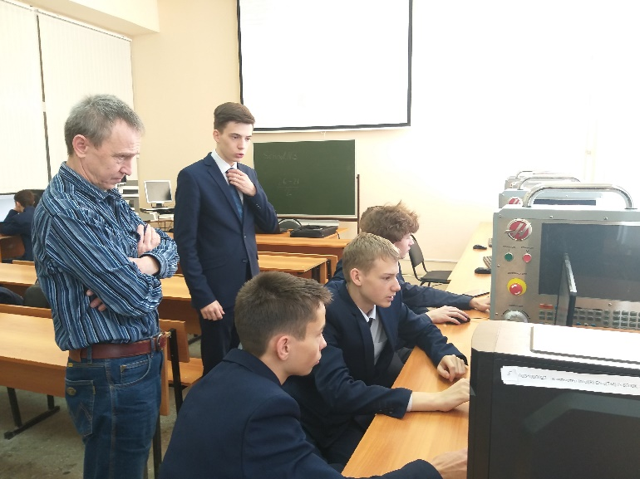

Slide 21
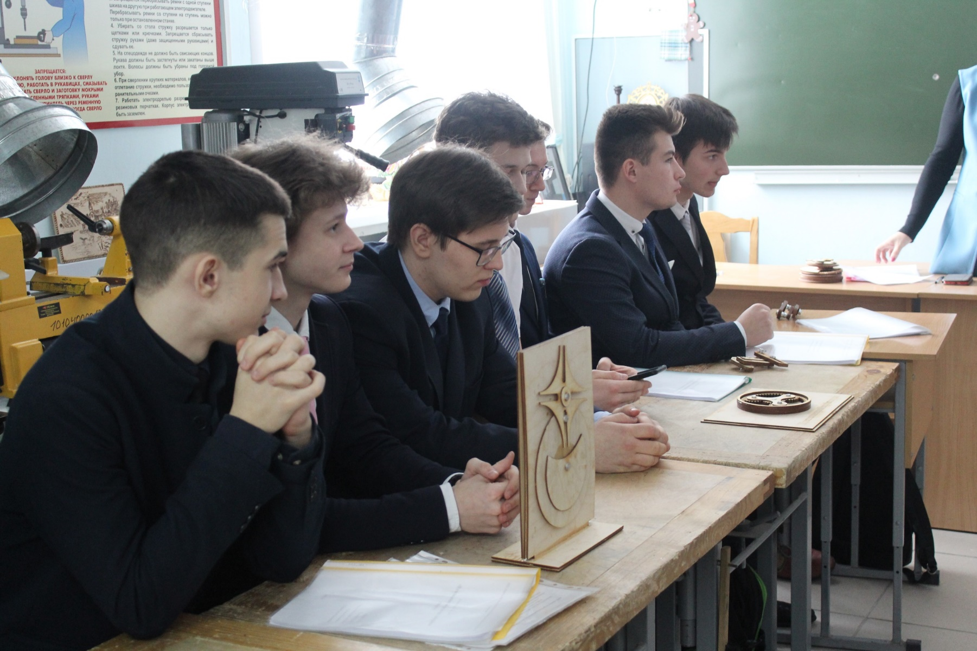

Slide 22
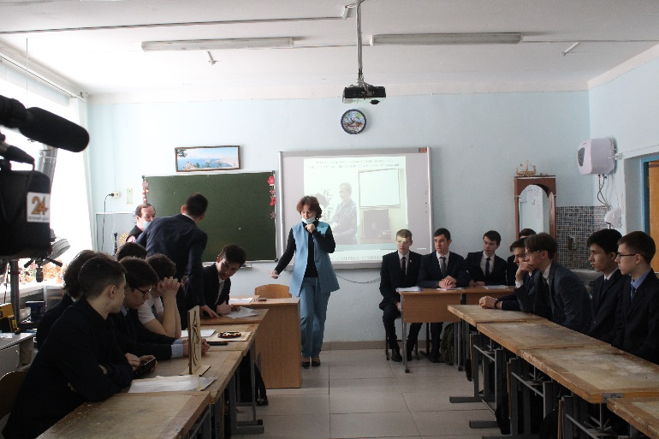
Защита итоговых индивидуальных проектов
по курсу: «Лазерные технологии»

Slide 23
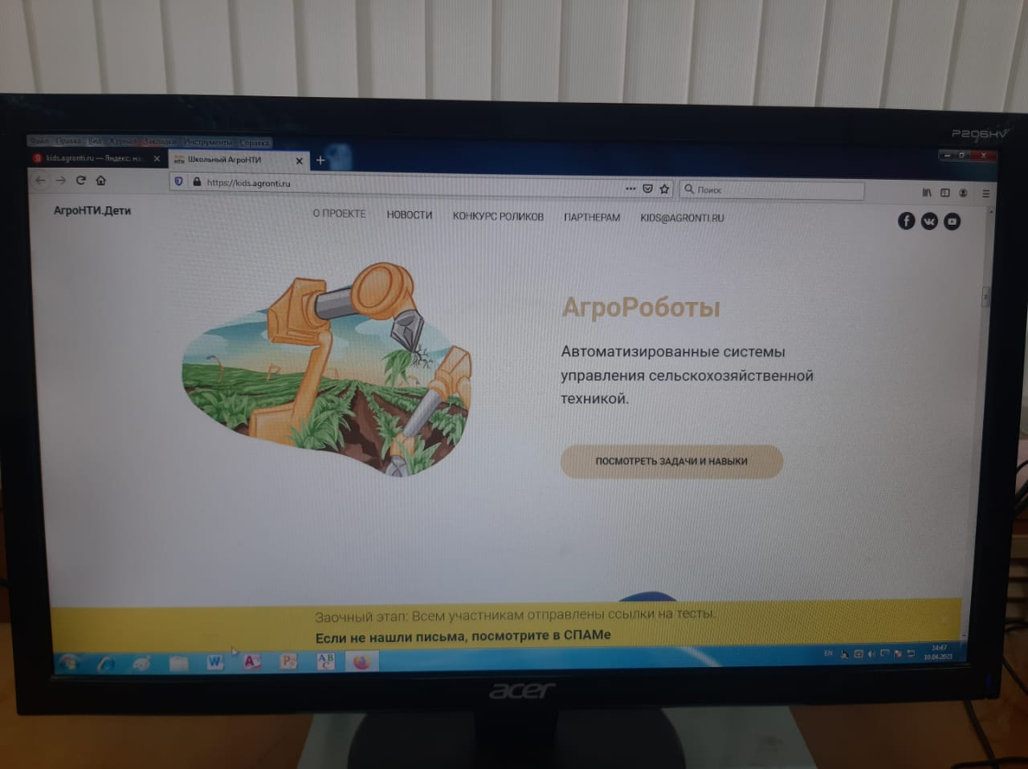
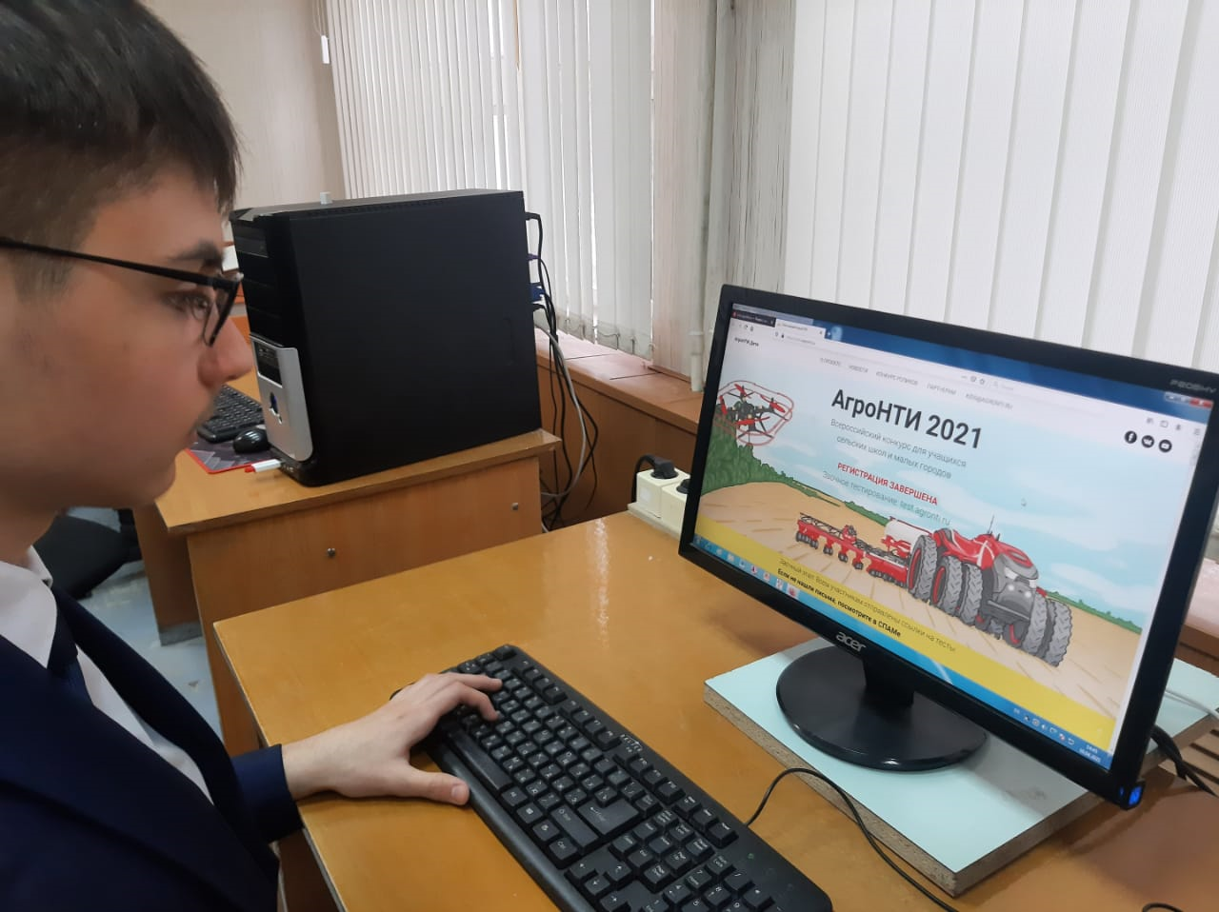
Всероссийский конкурс «Агро НТИ – 2021» (заочный тур)
Финалисты:
Хасанов Асгат 8А кл.
Смагин Севастьян 9А кл.
Халимов Рэм 9А кл.

Slide 24
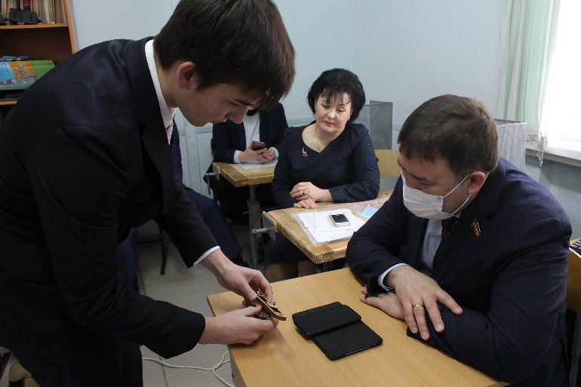

Slide 25
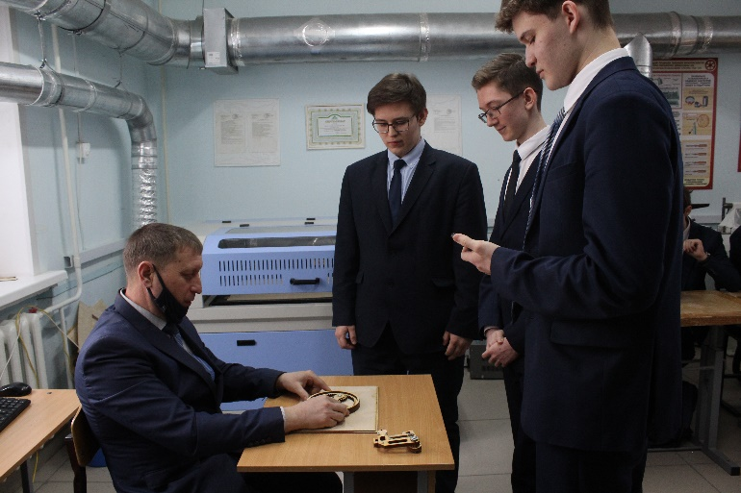
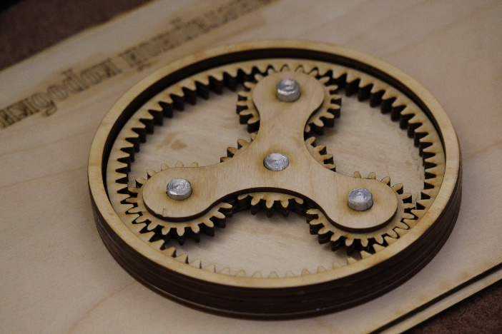

Slide 26
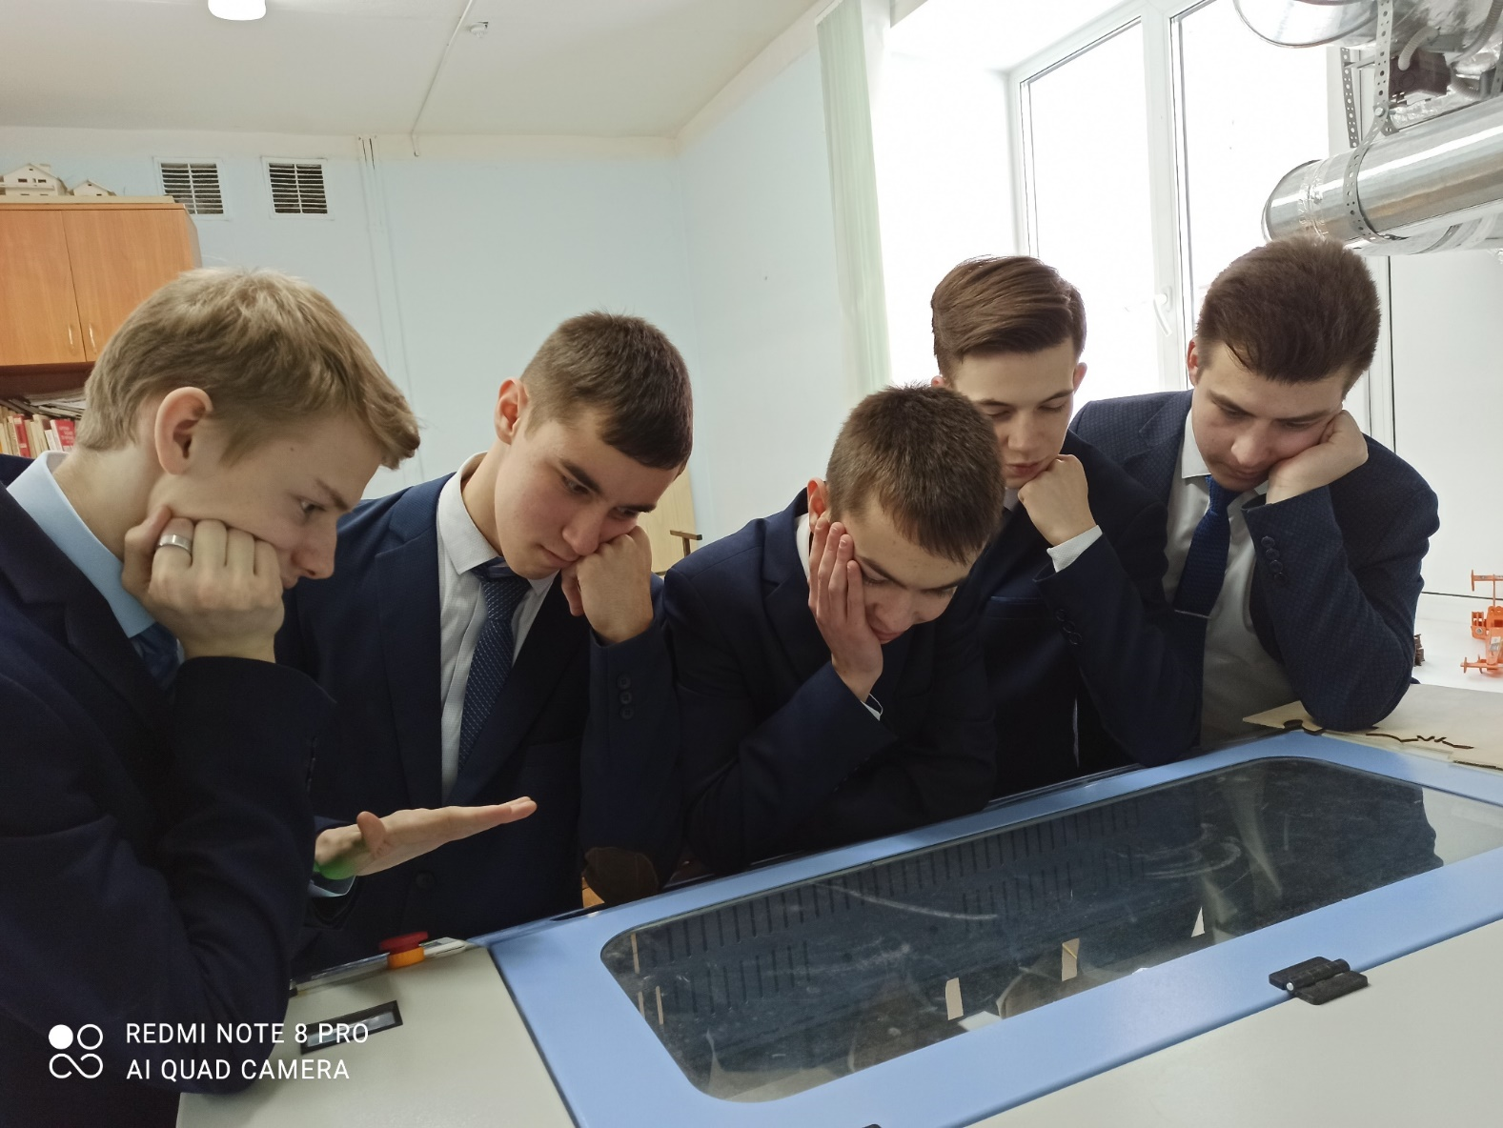

Slide 27
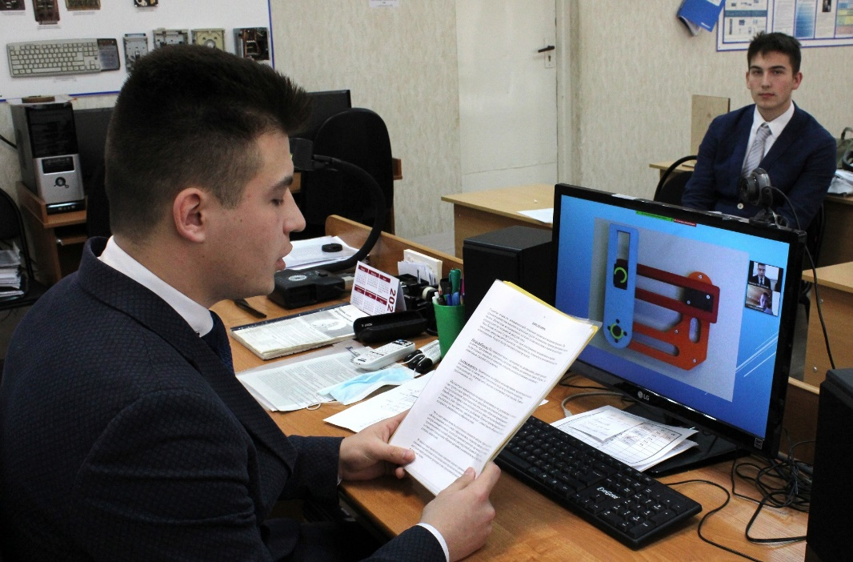
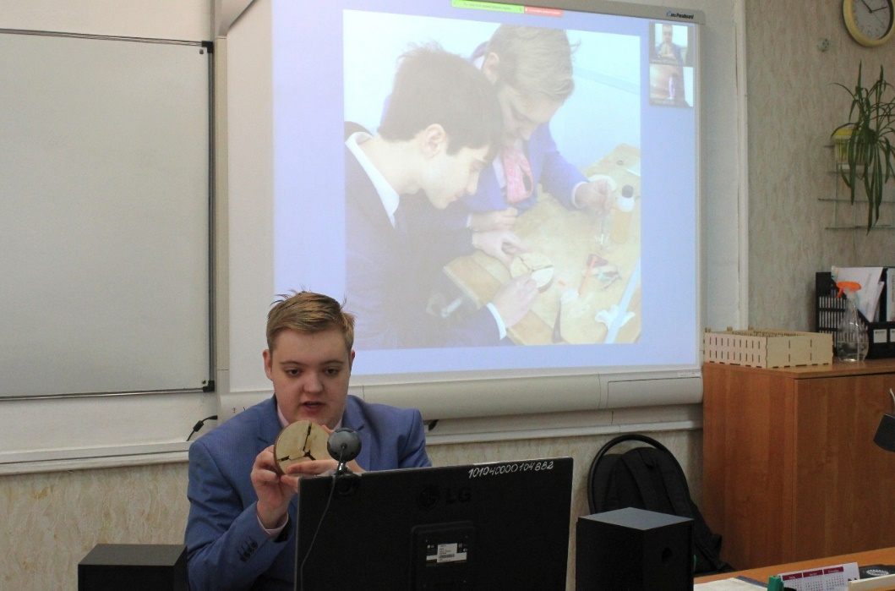
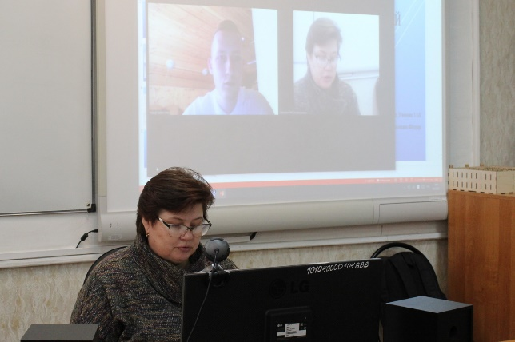
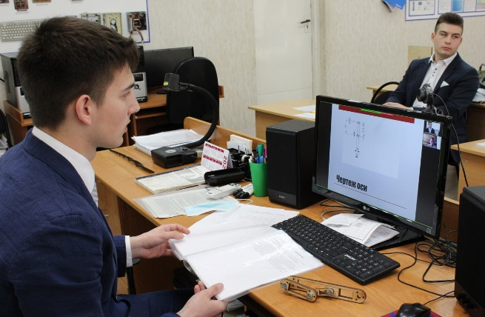
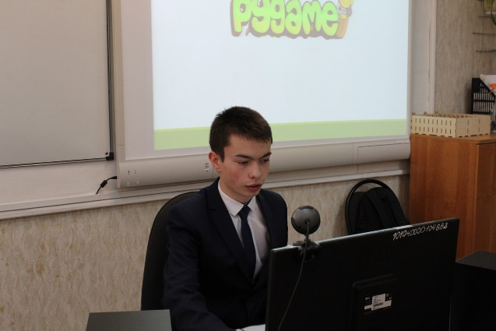
X Всероссийская школьная неделя высоких технологий и
технопредпринимательства школ участниц «РОСНАНО»

Slide 28
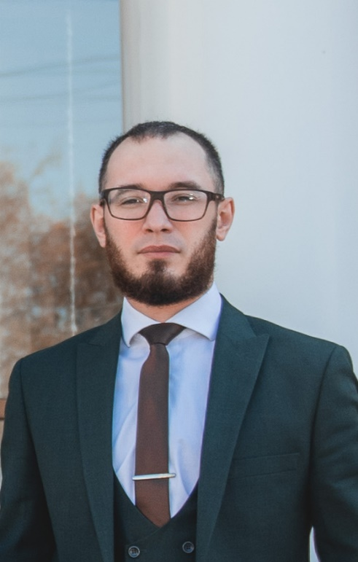
Педагог дополнительного образования Нуруллин Адель Рустамович

Slide 29
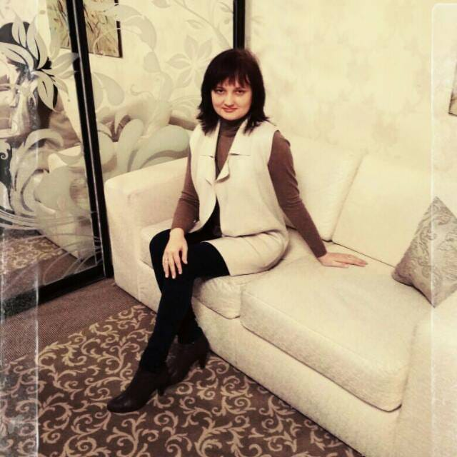
Педагог дополнительного образования Шакирова Гульнара Мизхатовна

Slide 30

Педагог дополнительного образования Ростовцева Ольга Александровна

Slide 31

Педагог дополнительного образования Шевелёва Екатерина Викторовна

Slide 32



Slide 33


Всероссийская научно-исследовательская конференция по судостроению, посвященная Б. Е. Бутоме, среди учащихся Ассоциированных школ ЮНЕСКО и клубов друзей ЮНЕСКО Республики Татарстан и Российской Федерации, 21.01.2022 г.

Slide 34





Всероссийская научно-практическая конференция «Татары, прославившие свой народ», 28.01.2022 г.

Slide 35
VIII Международный
литературно-художественный
конкурс-фестиваль
«Крылья Пегаса» -
с 01 февраля по 23 марта 2022 г.

